Slide 1
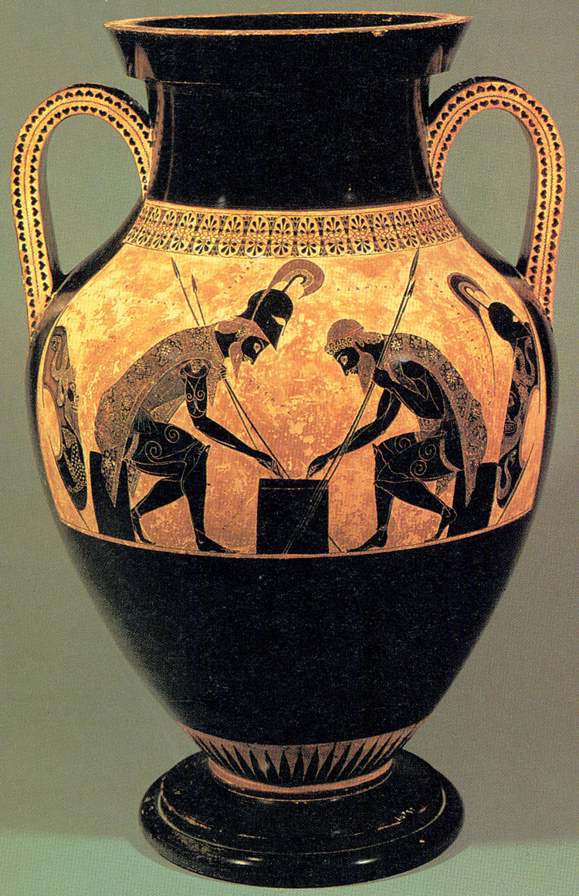
Nevelés és játék platón és Arisztotelész felfogásában

Slide 2
Platón a nevelésről
Platón a játékról
Játékok a görög-római világban
Arisztotelész a nevelésről
Arisztotelész a játékról
Nevelés a görögöknél
Nevelés a rómaiaknál

Slide 3
Platón a nevelésről 1.
A nevelés témájának fontossága:
A törvényhozás, a politika és a pol. filozófia talán legfontosabb területe:
<< az egyén boldogsága
harmónia magunkkal (a lelken belül) >> másokkal
<< a társadalom egysége

Slide 4
Platón a nevelésről 2.
Zenei (múzsai) nevelés (előbb, mint a testnevelés):
A zene harmonikus és egyszerű legyen
  A szép zene (a harmónia) jóvá (rendezetté) teszi a lelket (a ritmus és a dallam közvetenül hat a lélekre)
  A zenében az egyszerűség mértékletességet, önuralmat alakít ki (az ellenkezője féktelenséget)
Az elbeszélés épületes legyen:
  A jó erkölcsöt~ mutassa be (erényekre tanítson)
  Az istenekről igazat mondjon (különben betiltani): mintául állítsa őket; jók és jóságosak (a rossz nem tőlük van; nem változtatnak alakot, mert nem csapnak be).
  Az emóciókat ne erősítse

Slide 5
Platón a nevelésről 3.
Testnevelés:
Célja:
a testhez kapcsolódóan: energia, kitartás, erő, egészség, szépség, gyorsaság
de elsősorban a lélek fejlődését szolgálja: bátorság, erély~ (energia) büszkeség~
Két fő fajtája: tánc és birkózás
Mértékletes legyen
  ahogyan az étkezések is: zéró fűszer, édesség, prostituáltak >> egészség
  ha terjed az erkölcstelenség (mértéktelenség), akkor betegesebbek és viszálykodók (<< mások kárára is egyre többet akarnak) lesznek az emberek >> több orvos és jogász kell

Slide 6
Platón a nevelésről 4.
A zenei és testi nevelés célja: a lélek összhangjának kialakítása (a testi nevelés is ezért) >>
A zenei és testi nevelés aránya:
Túl sok testnevelés >> vaddá válik, féktelenné (túlzott az indulat benne) erőszakossá, durvává + ostobává (tanulatlanná)
Túl sok zene >> puhánnyá, gyávává válik
Helyes mérték >> bátor, higgadt, mértékletes (a harmonikus lélek ilyen)
Ne legyenek a nevelében újítások (ahogyan a játékokban sem), mert erkölcstelenséghez, törvénytelenséghez vezetnek: lassan megváltoztatják az erkölcsöket

Slide 7
Platón a nevelésről 5.
A nevelés lényege:
az igazság (Isten) szeretetének kialakítása, ami kiszorítja az élvezetvágyat és a pénzvágyat
a jó ideája felé fordítani a lelket (ez a barlanghasonlatban; aki megismerte az igazságot, annak kötelessége mások nevelése)
a képességeink kibontakoztatása és a boldogság lehetővé tétele~
az ízlés és a szeretett dolgok helyes rendjének kialakítása:
  a jellemformálás; elérni, hogy a gyerek annak örüljön és amiatt érezzen szomorúságot, ami miatt kell (pl. ne örüljön, ha elvert egy kisebb gyereket, de örüljön, ha megoldott egy logikai fejtörőt)

Slide 8
Platón Egyéb meggondolásai a neveléssel kapcsolatban – 1.
Az engedelmeskedést és az uralkodást is meg kell tanulni
  Engedelmeskedés:
  szülőnek, tanárnak >> vezetőknek, törvényeknek, Istennek
  Uralkodás:
  először önmagunkon (=önfegyelem), majd a ránkbízottakon
      aki csak uralkodik: türannosz
      aki csak engedelmeskedik: szolga
Túlságos engedékenység: (elkényeztet) elégedetlenkedő, indulatos és ingerlékeny jellemet alakít ki
Túlzó szigor: (sértődést és dühöt kelt) szolgalelkűvé és embergyűlölővé tesz

Slide 9
Platón Egyéb meggondolásai a neveléssel kapcsolatban – 2.
A terhesség alatt fontos az anya derűs és nyugodt lelkiállapota, aminek a feltétele a mértékletes életmód
Már a csecsemők számára is fontos a mozgás (hintáztatás) és a zene (dal): ezek megszüntetik az ember veleszületett félelmét (ill. a lelki zavarokat), aminek az oka a lélek rossz állapota
A bátorságra nevelés nagyon fontos: a félelmeket le kell győzni, nem szabad a félelmekhez hozzászoktatni (a mozgás/testedzés fejlesztheti ki a bátorságot)
(Törvények:) Hatéves kortól elkülönítve nevelni a fiúkat és a lányokat:
Lovaglás, nyilazás, dárdavetés, parittyázás
a lányokat is valamennyire megismertetni ezekkel (<> Államban: őrök is lehetnek)

Slide 10
játékok – a fogalomról (bevezetés 1.)
~ önkéntes, szabályokhoz kötött, szórakoztató tevékenység (örömmel jár), amit a győzelem érdekében folytatunk
Huizinga: a kultúra alapja (barátság által féken tartott harc)
A sporttal a határ elmosódik:
olympiai játékok: valójában agón, vagyis verseny
ma is: csapatjátékok (ezek a sportok közelebb vannak a játékhoz?)
halotti játékok, gladiátor-játékok
ludi scenici (~színjátékok), ludi circenses (versenyt v. látványosságot jelent), ludus gladiatorum (iskolát jelent)
(kezek, színek…. játéka ~mozgása)

Slide 11
A Játékokról általában (bevezetés 2.)
Ösztönös késztetése van a játékra (vagyis a versengésre?) az embernek, sőt a fejlettebb állatoknak is
  (Aristotelész: azért akarunk győzni, hogy magunkat meggyőzzük a saját értékünkről)
Néhány évtizeddel ezelőttig a játékok csaknem ugyanazok voltak, mint az ókorban és a középkorban is: az utóbbi évtizedben nagyobb lett a választék, és megjelentek összetettebb és gyárakban gyártott játékok és elektronikus játékok

Slide 12
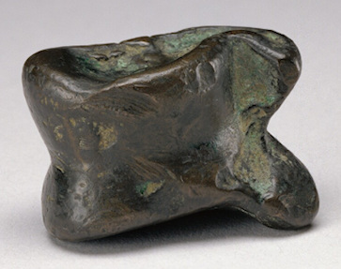
Játékok az ókorban (bevezetés 3.)
Gyerekjátékok:
  (források: sírmellékletek, vázaképek, falfestmények, mozaikok, költők, Iulius Pollux: Onomasztikon)
baba, játékház
csörgő, pörgettyű v. búgócsiga
hinta, kerekes játékló
kis szekér, katonák, kis fegyverek
játékállatok, bábok
kirakó, textilsárkány, „golyózás”…
Kockajátékok
kübosz és asztragalosz (Rómában csak
Saturnalia ünnepén megengedett)

Slide 13
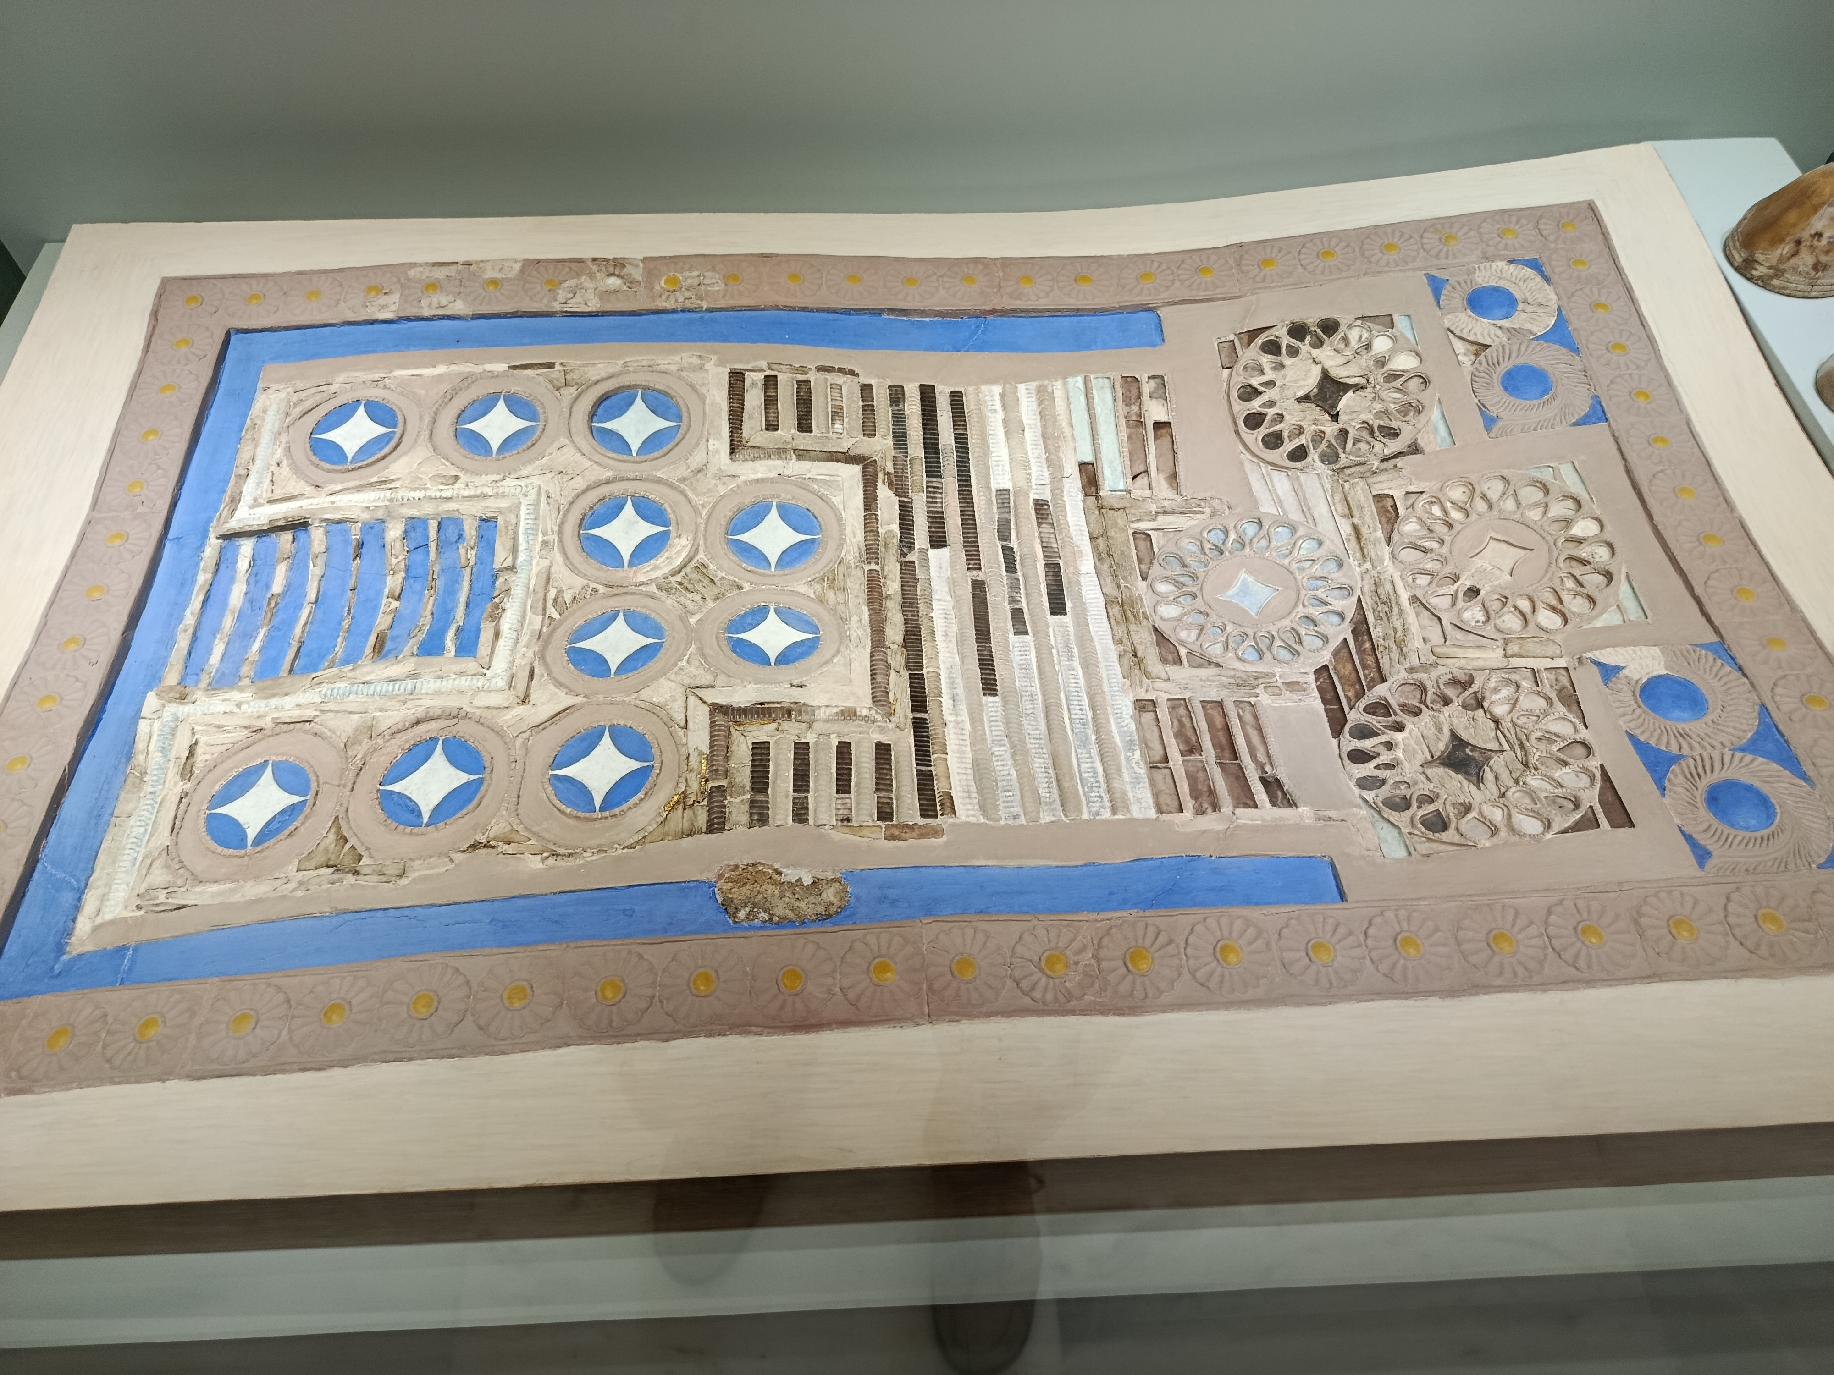
Játékok az ókorban (bevezetés 4.)
Labdajátékok:
különböző labdák: méretük is más, anyaguk, töltetük
fürdőkben száradás közben is
dobják, és ütik (~röplabda)
pattogtatják (~kosárlabda)
rúgják és ütik; átjuttatni a labdát az ellenfél alapvonalán (~foci, rögbi)
Táblajátékok:
malom
pesszoi v. petteia (~dámajáték, kezdetleges sakk, le kell venni az ellenfél összes bábuját; ~latrunculi)
duodecim scripta (~ostábla, backgammon)

Slide 14
Játékok az ókorban (bevezetés 5.)
Ünnepi alkalmakhoz kapcsolódó játékok:
Lakomákon:
Először intellektuális jellegűek:
  adott témáról beszédet mondani,
  találó hasonlat egy témához
  zenei kíséret mellett költeményt előadni
  Spártában: lakonikus kifejezésmódban verseny
  fejtörők, találós kérdések
  Homérosz verssort mondani adott szókezdettel v. betűvel, v. folytatni, ahol abbahagyta más
Majd kottabosz - állványon réz tálka, alatta szobor – erre esik rá és csendül meg. Másik verzió: vízen úszó réz tálkát elsüllyeszteni

Slide 15
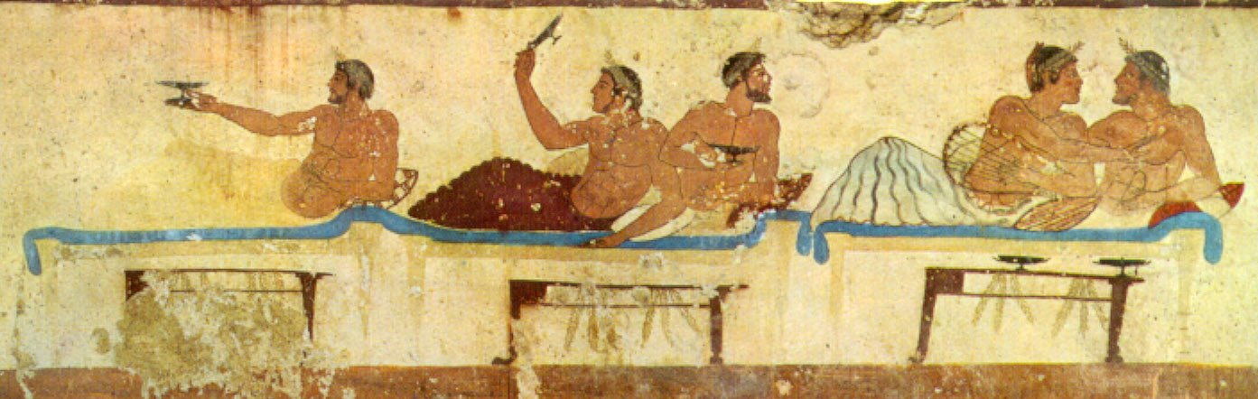
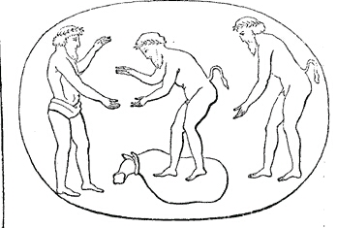
Játékok az ókorban (bevezetés 6.)
Dionüszosz ünnepeken főleg:
aszkóliaszmosz (olajos tömlőn ugrálni v. megállni a tömlőn (esetleg féllábon) v. táncolni)
borivó verseny

Slide 16
Platón a játékról 1.
Platón új gondolata: A játéknak nagy szerepe van a fejlődésben! A játék a nevelés része lehet >> szabályozni kell a játékokat
A játék örömmel jár:
segítheti az intellektuális oktatást, mert örömmel jár (szórakozás: erőfeszítés nélkül tanulható a számtan, mértan, csillagászat, ha a játékok részévé tesszük
  <>Arisztotelész: a játék és a tanulás nem összeegyeztethető, mert a tanulás fájdalommal jár (ti. az erőfeszítés, a lemondások, fáradalmak stb. miatt), a játék örömmel
segítheti az erkölcsi nevelést, mert lényeges, hogy minél korábban, már a formális oktatás megkezdése előtt (amikor még fejletlen az értelme), sajátítsa el a gyerek a helyes ízlést, viselkedésmódot és gondolkodásmódot (~Arisztotelész)
felkészíthet a felnőttkori foglalkozásra (játék szerszámok)
+ megszerettetheti a felnőttkori szerepeket (~Arisztotelész)

Slide 17
Platón a játékról 2.
Az újdonság nem érték az ókorban semmilyen téren
A gyerekjátékok és szabályaik jellege:
>> felnőttek jelleme~
>> a társ. (a törvények) szilárdsága, ill. gyengesége
A változatlanság lényeges a játékokban: a hagyományok tiszteletére nevel
  (A divatos játékok és szabályaik jellemzők az adott társadalomra)
Mindig új játékok + szabályok:
>> a változásokhoz szoknak hozzá (nyugtalanság, elégedetlenség)
+ nem lesz szilárd mércéjük a jó és a rossz magatartásról
>> új életmód (a hagyományok elvetése) >> új intézmények, törvények
(= felfordulás, zavarok)

Slide 18
arisztotelész a nevelésről 1.
A NEVELÉS CÉLJAI:
I. : A boldogság elősegítése
Az állam (a törvényhozó) legfőbb célja a polgárok boldogságát elősegíteni (nem a fennmaradást v. az anyagi szükségleteket biztosítani)
Az élet célja (a boldogság) kiolvasható:
  az ember teloszából, ami az ergonjából
  a különböző javak megkülönböztethetőségéből (külső, testi és lelki)
    - külső javakból csak korlátozott mennyiség kell
    - csak a lelki javak (=erények) értékesek önmagukban
>> az erényes tevékenységben áll a boldogság (a jó élet)
Az állam feladata ezt elősegíteni

Slide 19
arisztotelész a nevelésről 2.
II.: azonos értékrend kialakítása
A rendszer (államforma) fennmaradása miatt is szükséges a nevelés:
Aki nem azonosul az állam céljával (értékrendjével, igazságosság-fogalmával), az nem polgár, nem tagja a közösségnek
A különböző államformáknak különböző igazságosság-fogalmak jelentik az alapját: a polgároknak az adott államformára jellemző igazságosság-fogalmat kell magukévá tenniük
    (pl. oligarchiában (arisztokráciában) a vagyonuknak megfelelően részesednek az emberek a hatalomban – aki ezzel az igazságosság-elvvel nem ért egyet, az a rendszer ellenségévé válhat) Szókratész elleni egyik vád is az volt, hogy „megrontja az ifjúságot” – nem-demokratikus felfogása miatt

Slide 20
arisztotelész a nevelésről 3.
Az igazságosság elve: Hogyan kell az előnyöket (pl. a hatalmat v. a javakat) a társadalomban elosztani
Különféle elképzelések:
  mindenkinek egyenlően v. szükségletei szerint (~ marxizmus)
  mindenkinek teljesítménye/érdemei szerint (a piac törvényei szerint) (liberális felfogás)
  A nevelésben nem részesülteknek (földművesek, kereskedők, kézművesek, akiknek nincs szabadidejük), ill. a „másként” nevelt polgároknak mások az értékei (erényei, igazságfogalma), ezért veszélyeztetik az államforma fennmaradását

Slide 21
arisztotelész a nevelésről 4.
Három dolog révén válhat az ember erényessé:
természet, szok(tat)ás, tanítás
  Értelem - itt: tanítás
  Test + vágyak, indulatok - itt: szoktatás
  (a test nevelése a lélek miatt fontos különösképpen)
A zene nevelő hatásáról:
A zene élvezettel jár: amilyen jellemek és tettek ábrázolásához kapcsolódik élvezet, azokat szeretjük meg (így tudja a zene a jellemet alakítani)
  << a jóság lényege, hogy a megfelelő dolgokkal kapcsolatban érzünk élvezetet

Slide 22
arisztotelész a szkholéról
A szkholé (értékes) szabadidő, amikor olyan tevékenységeket végzünk, amelyek önértékek, öncélok (tehát pl. nem pihenünk vagy alszunk, hogy pihentek legyünk): mindenekelőtt a szemlélődés valósul itt meg (theória, filozófiai vizsgálódás) – főleg ebben áll a boldogság (az isten is szemlélődik)
Aszkolazein: tevékenykedni, dolgozni (szükségből és más cél érdekében, főleg a megélhetésért): másodlagos kifejezés; a szkholé hiánya
A szkholé az idő, amit magunkra, (személyiség-) fejlődésünkre fordíthatunk (tudományokkal, irodalommal, filozófiával, művészetekkel való foglalkozás):
  (Az iskola az a hely, ahol ezekkel a tevékenységekkel foglalkozunk)
  Ez a legértékesebb időtöltés/időszak, ez teszi lehetővé, hogy kibontakoztassuk a bennünk rejlő lehetőségeket (megvalósíthassuk az erényeket) és kiteljesítsük életünket, vagyis hogy boldogok legyünk

Slide 23
arisztotelész a játékról/szórakozásról 1.
(munka >>)
pihenés (ennek egyik formája a szórakozás/játék – mint alvás, részegség – testi jellegű, nem intellektuális) >>
munka (aszkholia) >>
szkholé (a nevelés és a tanulás ide tartozik): itt az élet célja, a boldogság
A szórakozás/játék csak eszközszerű érték, nem célja a munkának, és végképp nem célja az életnek (két szinttel lejjebb van a szkholénál, a boldogságnál)
Hiba végső célnak (boldogságnak) tekinteni a játékot/szórakozást (azért hiszik az emberek, hogy végső cél a szórakozás/játék, mert önmagáért választják az örömeit) – a köznép hedonizmusa ez

Slide 24
arisztotelész a játékról/szórakozásról 2.
A JÁTÉK SZEREPE A NEVELÉSBEN:
Öt éves kor alatt játékkal kell nevelni (erkölcsi nevelés)
A játéknak utánoznia kell a későbbi felnőttkori foglalkozást
De a későbbi intellektuális nevelésben nem javasolja a játékot:
  a tanulás fájdalommal jár (ti. az erőfeszítés, a lemondások, fáradalmak stb. miatt), a játék viszont örömmel >>összeegyeztethetetlenek

Slide 25
Görög oktatás – 1.
Magántanárok pénzért
Írás és olvasás (grammatiké), zene és költészet (músziké; Homérosz; memorizálás), testnevelés (gymnastiké)
Didaszkalosz, grammatisztész, kitharisztész, paidotribész, paidagógosz
„Felsőfokú” iskolák: szofisták, filozófusok, Platón, Iszokratész, Arisztotelész iskolái (fil., természettud, jog, orvostud., rétorika…)
Jellemformálás a lényeg (areté, szóphroszüné) >> boldogság és a társ. egység a cél
Szaktudás (mesterségek)
Vallás és ünnepek (agón), színház, pol. élet, bíráskodás
Püthagoreusok, orphikusok, Platón…: a nevelés a lélek megtisztítása+ homoiószisz theó
Spárta (értékek és hátrányok)

Slide 26
Görög oktatás- 2.
Nők: a műveltségük nem szükséges, mert nem vettek részt a politikában (önálló gondolkodás, szellemi fejlődésük nem fontos)
>> ált. csak otthon tanultak (az otthoni szerepekre készítették fel őket)
Írás-olvasás csak a gazdagoknál és hetéráknál
Spártában állami nevelésük (főleg testi)
Arist. és Platón nézete a nők képességeiről

Slide 27
Római oktatás
Görög hatás:
Kezdetektől erős (tanrend is)
A görögök messze megelőzték a rómaiakat, de a rómaiak meghódították őket
litterator / ludi magister >> grammaticus (főleg görög tanárok)
Akadályok a szélesebb rétegek oktatásában:
„Kisebbrendűségi komplexus” + „Katonai morál” + minden a politikának alárendelve >> a tud. és művészetek (zene, tánc) lebecsülése (Cato példája)
Nem voltak nyilvános könyvtárak a köztársaság korában
Nincs demokrácia >> a politikai rendszer működtetéséből kizárva az emberek
A színház nevelő hatása erősen korlátozott
A görög tanítók ált. nem nyithattak iskolát, hanem az előkelő családokban szolgáltak (Polübiosz példája)
Praktikusság előnyben részesítve a megismeréssel szemben
Rétorika, jog a fontos (12 táblás törvények)
Az apa tanítja a fiát, majd a fiú egy szónokhoz szegődik, őt figyeli meg
Sem a zene, sem a sport nem kap fontos szerepet (utóbbi helyett katonai kiképzés a Campus Martiuson; a sport elutasítása: nehogy az alsóbb rétegekből származók kiemelkedhessenek)

